Slide 1



API:S OCH REQUESTS

Slide 2


DAGENS AGENDA
Mentimeter
Vad är ett API?
RESTful API
Localhost
Pythons request-paket

Slide 3
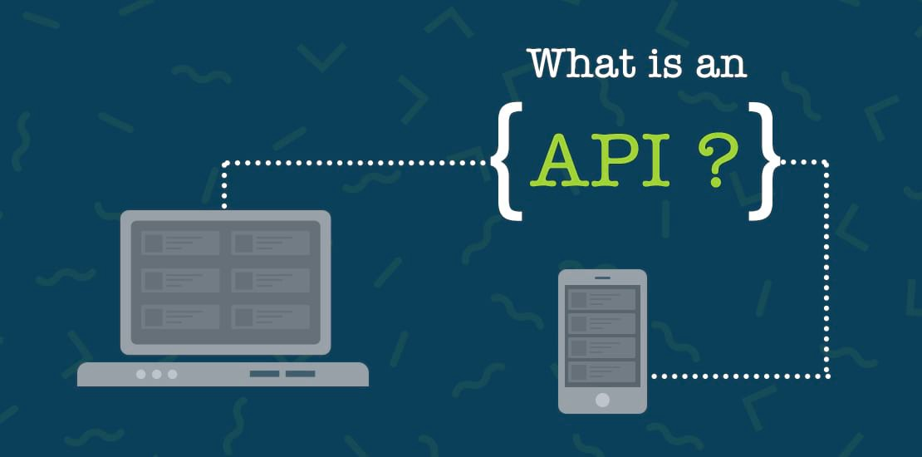
VAD ÄR ETT API?
API = Application Programming Interface
Ett API är ett sätt för två applikationer att kommunicera med varandra
Ni har redan använt API:er när ni använt pandas- och matplotlib-funktioner
Om jag skriver en klass med metoder så är klassens metoder APIer
I data science är API:er viktiga när vi vill skapa ett system som har flera olika delar som behöver kommunicera, vilket ofta handlar om att hämta data

Slide 4
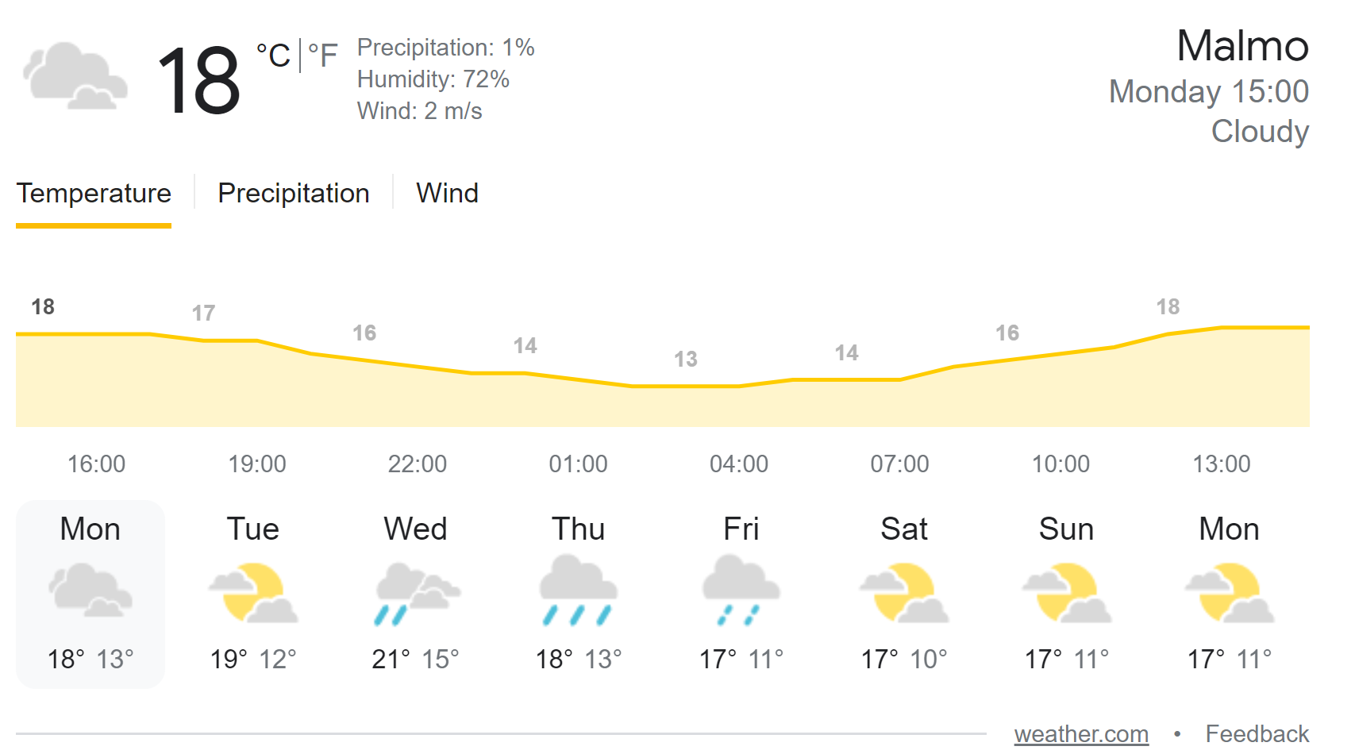
API – ETT EXEMPEL
Många appar ni använder dagligen använder sig av API:er för att hämta data, t.ex väderappen
Du öppnar din väderapp
Den skickar en request till en hemsida genom internet
Hemsidan är kopplad till en databas och drar ut rätt data, t.ex. Malmö idag
Din app får ett svar som innehåller datan den frågade efter
Appen kan nu visa datan på ett fint sätt

Slide 5

APIS PÅ INTERNET
Många siter har öppna APIS där man kan använda för att ladda ner data
HTTP är ett protokol för hur data skickas över internet
När vi surfar på internet så skickas data mellan oss och servern via HTTP i form av html eller json
En endpoint är den serveradress som vi skickar vår HTTP request till
http://www.youtube.com
https://opendata-download-metfcst.smhi.se/
http://localhost:8000/users

Slide 6
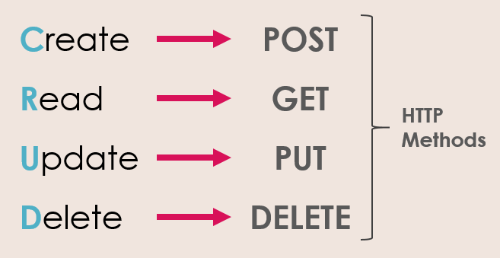
CRUD I HTTP
CRUD är fyra metoder som är extremt vanliga i API:er och är bra att känna till
Create: Skickar data som skapar något
Read: Får tillbaka data
Update: Uppdaterar data
Delete: Tar bort data
I HTTP är de implementerade som metoderna…

Slide 7
INTERNETAPI - EXEMPEL
Simpelt exempel:
Vi vill exponera en enkel databas över frukter på adressen http://www.fruits.com/
Vi vill att man ska kunna använda databasen med ett API för att se vad som finns i databasen och för att kunna uppdatera den
På endpointen http://www.fruits.com/fruits väljer vi att implementera alla CRUD-metoder
POST: Skickar en json med information om en frukt
GET: Returnerar en lista över alla frukter i databasen
PUT:
OBS: Vem som helst kan komma åt detta API, men POST/PUT/DELETE metoderna kan man inte veta hur de fungerar utan att ha någon dokumentation

Slide 8
REQUESTS
I python kan vi skicka http-requests med det inbyggda paketet requests
Det enda vi behöver göra är att bestämma vilken http-metod och vilket endpoint vi vill skicka den till
HTTP-metoderna kallas
requests.get(url)
requests.post(url, data)
requests.put(url, data)
requests.delete(url, data_id)

Slide 9
Localhost
Vi kan köra egna servrar på våra maskiner för att testa att skicka requests
Används för att testa sidor vid webutveckling
Ni kommer att använda localhost för att testa att skicka requests till istället för riktiga webb-url:er i gruppuppgiften
Localhost har olika portar. Viktigt när man ska skicka en request till en lokal server
Ex:
Jag servar en databas på http://localhost:8000
En webbapplikation på http://localhost:5000
AI modell på http://localhost:8080
Detta är inte något ni kommer behöva implementera, men är nödvändigt att känna till

Slide 10
RECAP
Ett API är ett sätt att kommunicera med en annan applikation
Det är vanligt att kommunicera med protokollet HTTP
Det finns fyra viktiga metoder (CRUD)
En http-request skickas till en endpoint vilket är en specifik url
I python kan vi skicka http requests med paketet requests
localhost är där era datorer servar endpoints så ni kan testa lokalt och detta kommer ni behöva använda i gruppuppgiften

Slide 11


JUPYTER + VSCODE

Slide 12



Slide 13


PROFESSIONAL AI/ML SERVICES
PRODUCED IN THE ÖRESUND REGION
www.nordaxon.com
info@nordaxon.com +46 707 317 450
The Point Hyllie, Malmö
Hetch at Prisma, Helsingborg

